Slide 1
Інтерактивна карта “Маршрути BlaBlaCar на Дніпропетровщині за березень 2019 року”

Slide 2
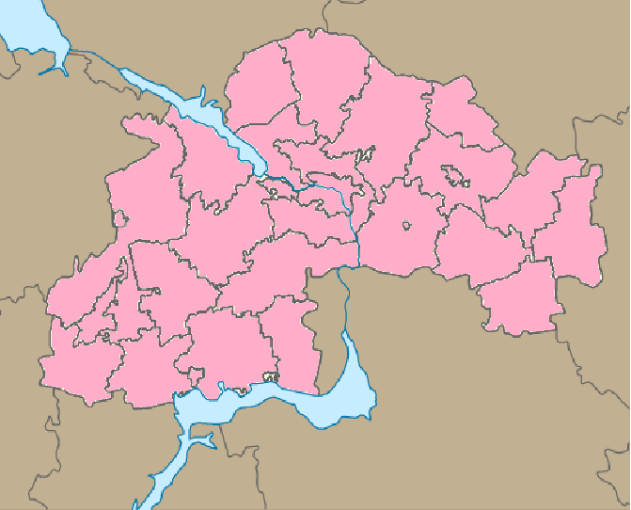
Новомосковськ
Кам’янське
Павлоград
П’ятихатки
Вільногірськ
Кринички
Дніпро
Жовті Води
Васильківка
Софіївка
Кривий Ріг
Радушне
Покров
Апостолове
Марганець
Широке
Нікополь
Зеленодольськ

Slide 3
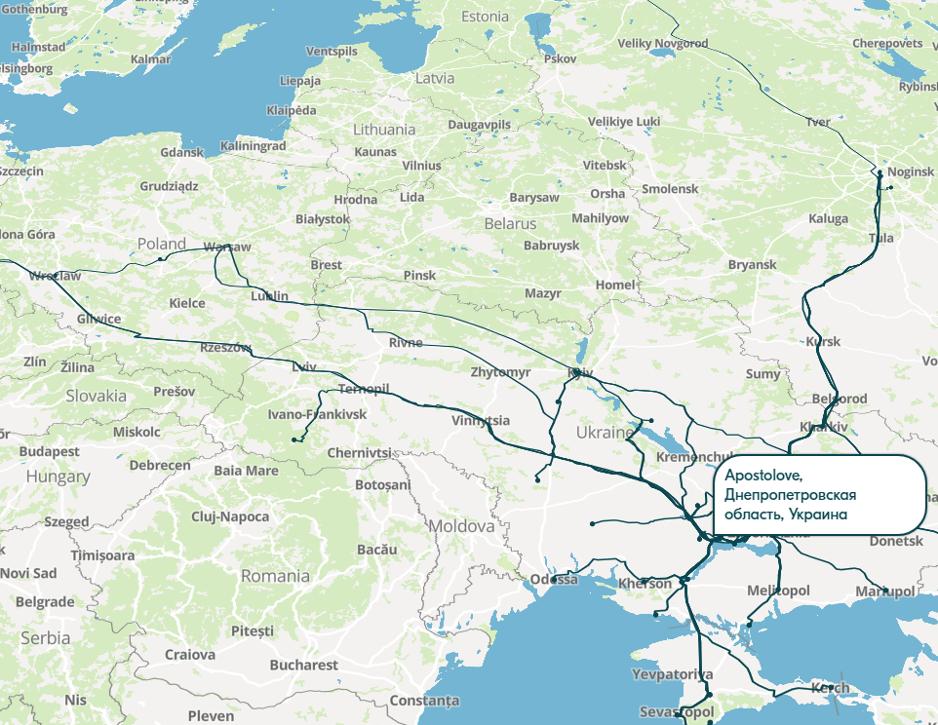
49 поїздок за березнь 2019

Slide 4
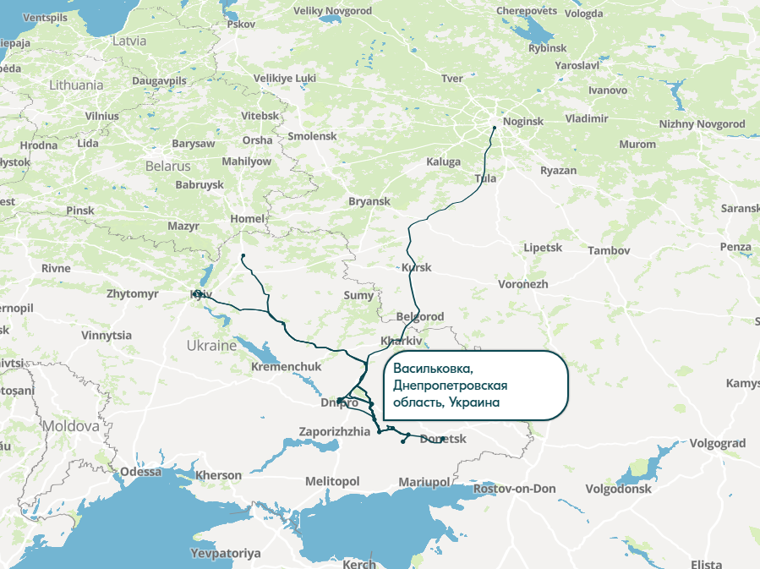
14 поїздок за березнь 2019

Slide 5
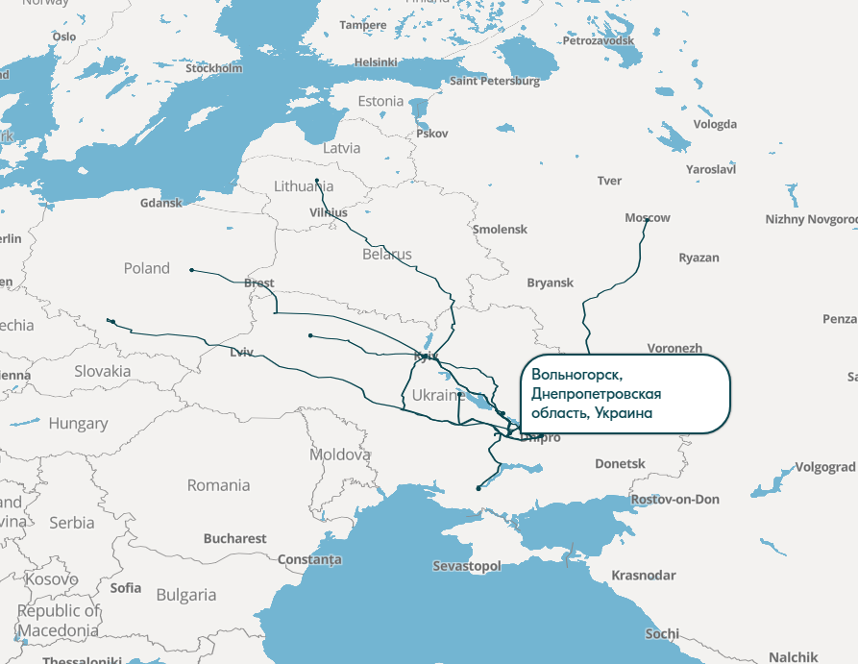
12 поїздок за березнь 2019

Slide 6
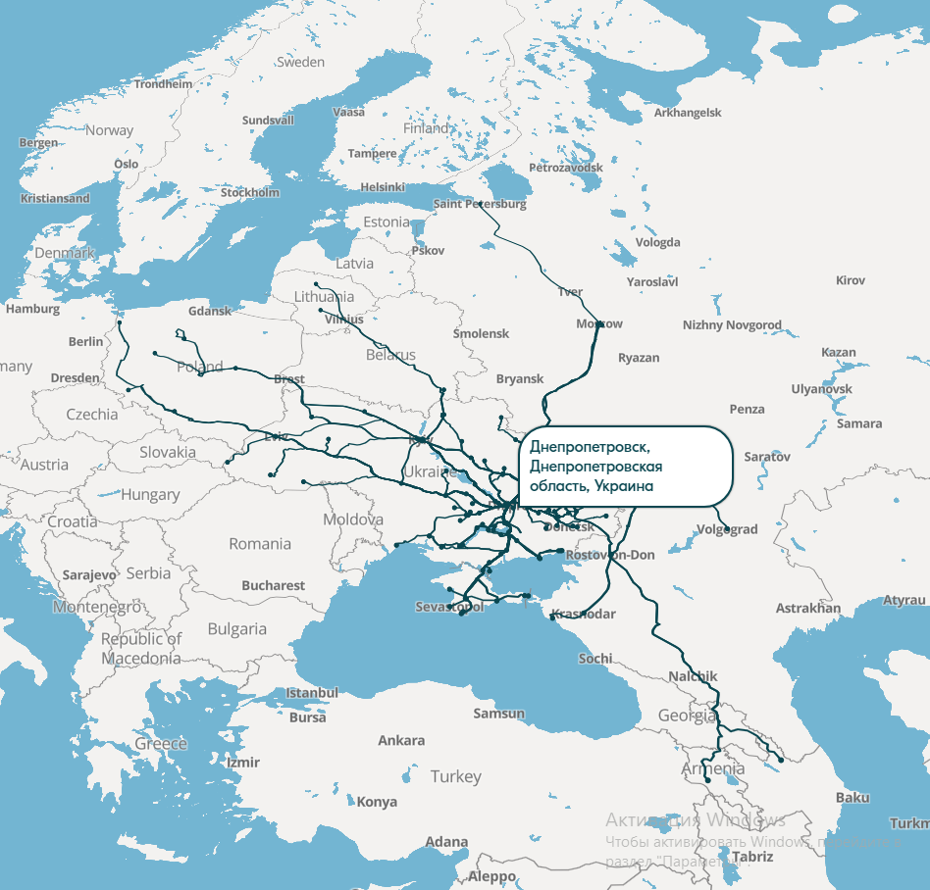
119 поїздок за березнь 2019

Slide 7
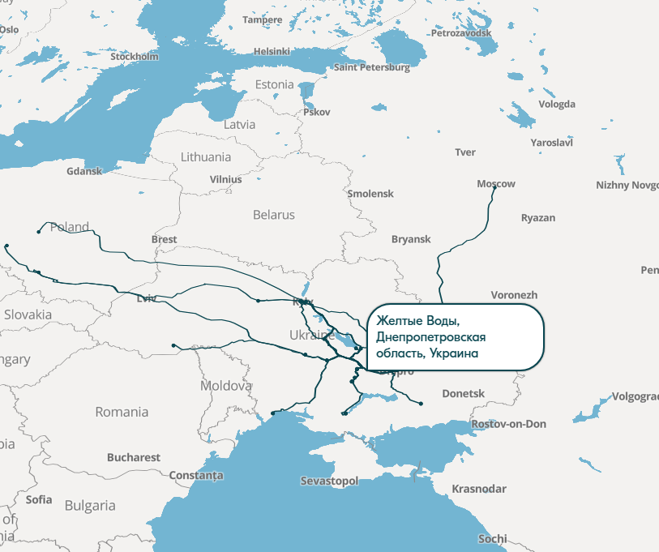
25 поїздок за березнь 2019

Slide 8
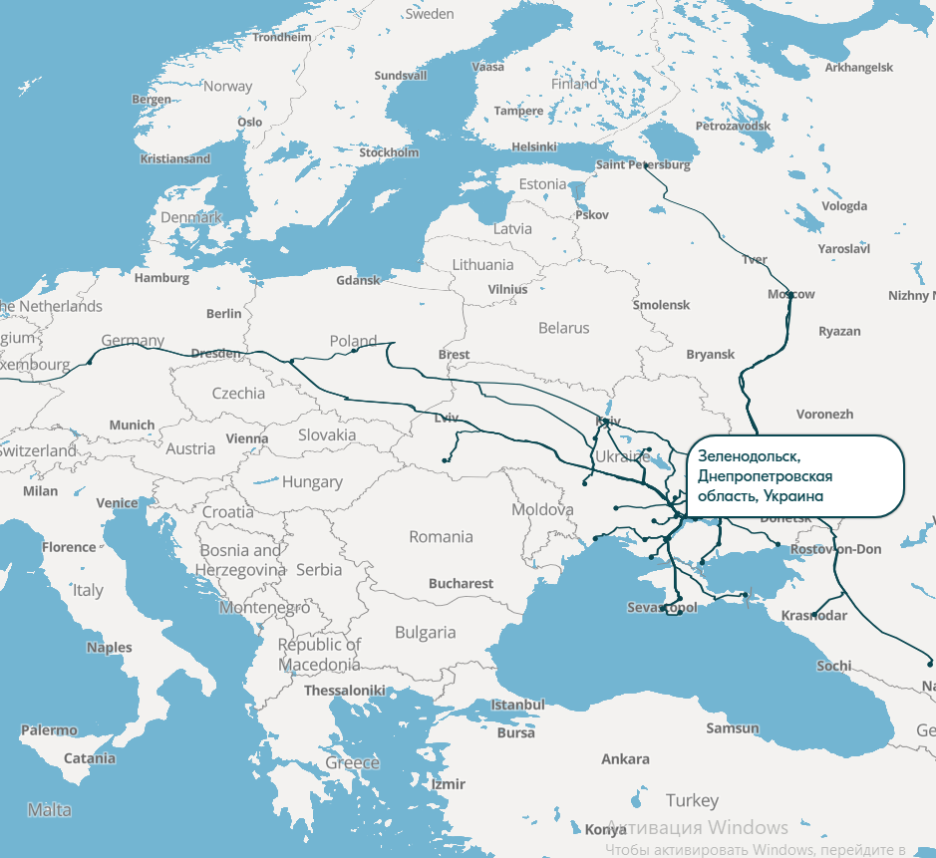
48 поїздок за березнь 2019

Slide 9
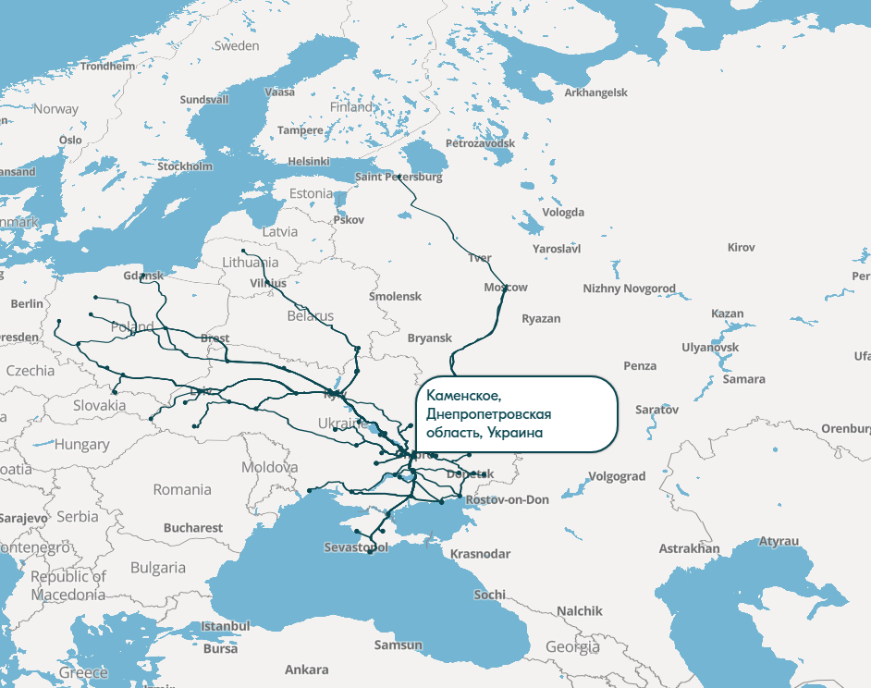
72 поїздок за березнь 2019

Slide 10
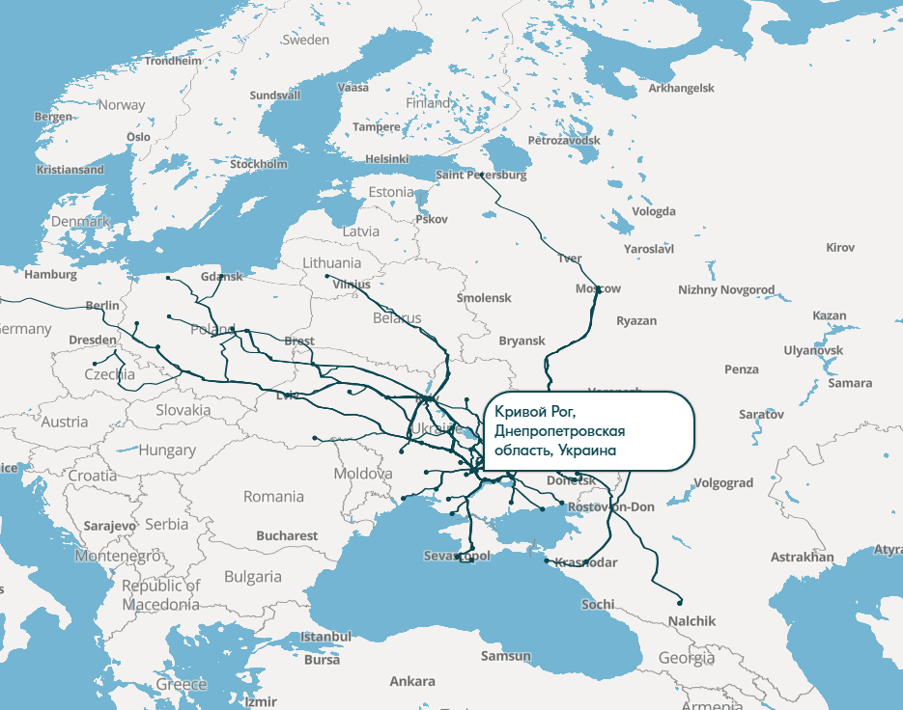
67 поїздок за березнь 2019

Slide 11
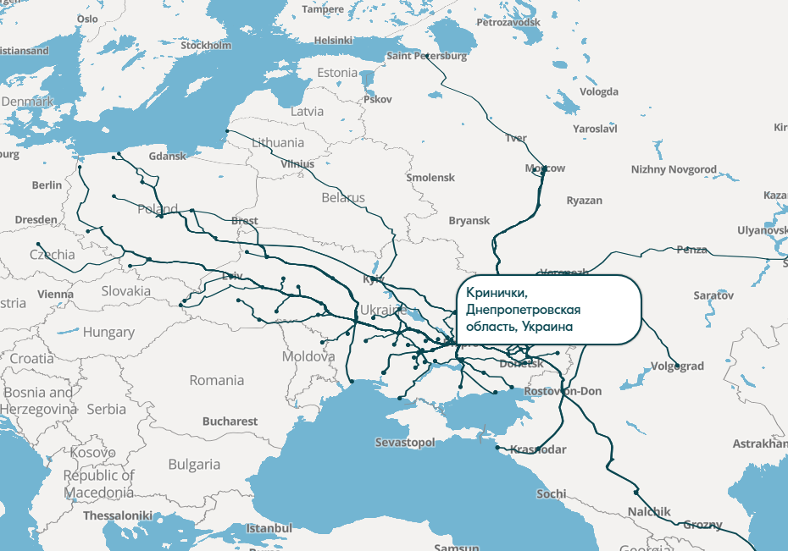
94 поїздок за березнь 2019

Slide 12
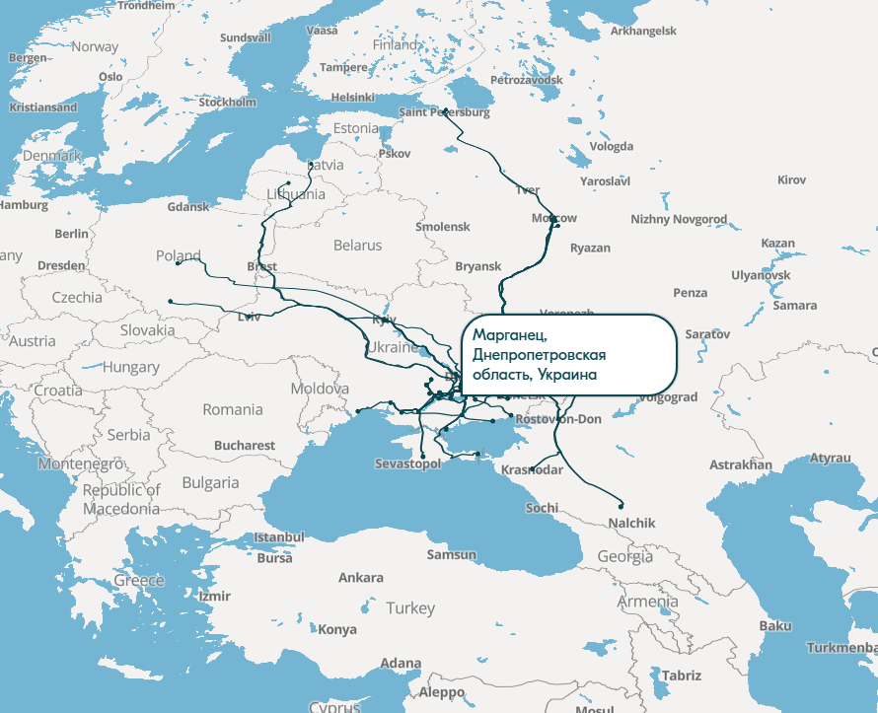
55 поїздок за березнь 2019

Slide 13
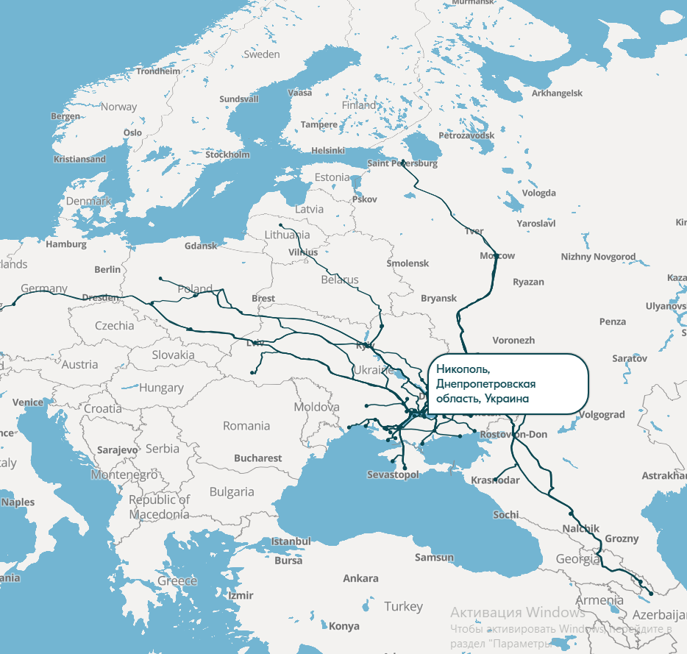
72 поїздок за березнь 2019

Slide 14
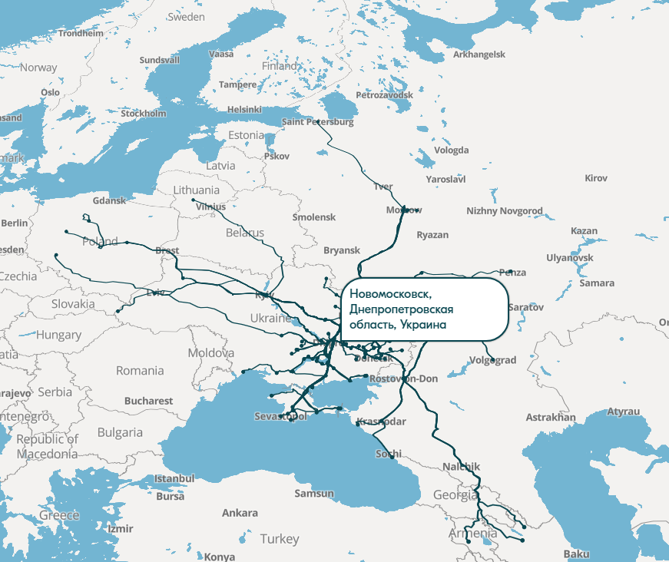
110 поїздок за березнь 2019

Slide 15
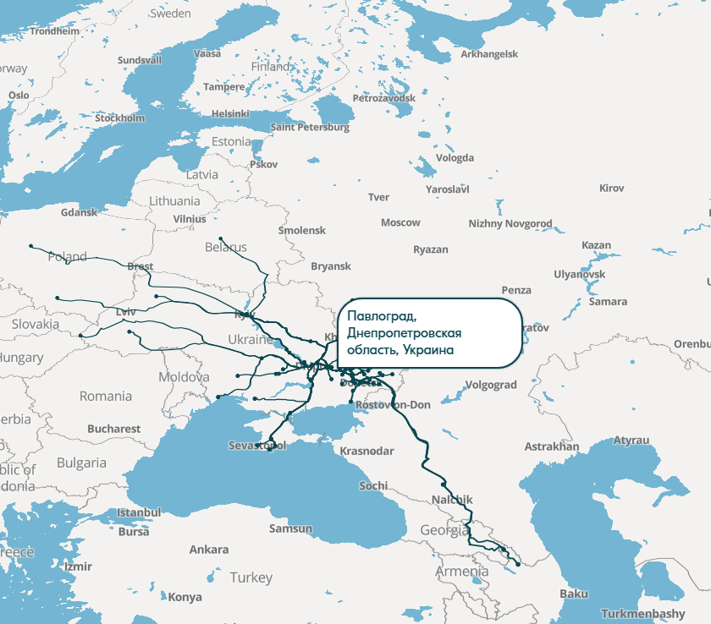
74 поїздок за березнь 2019

Slide 16
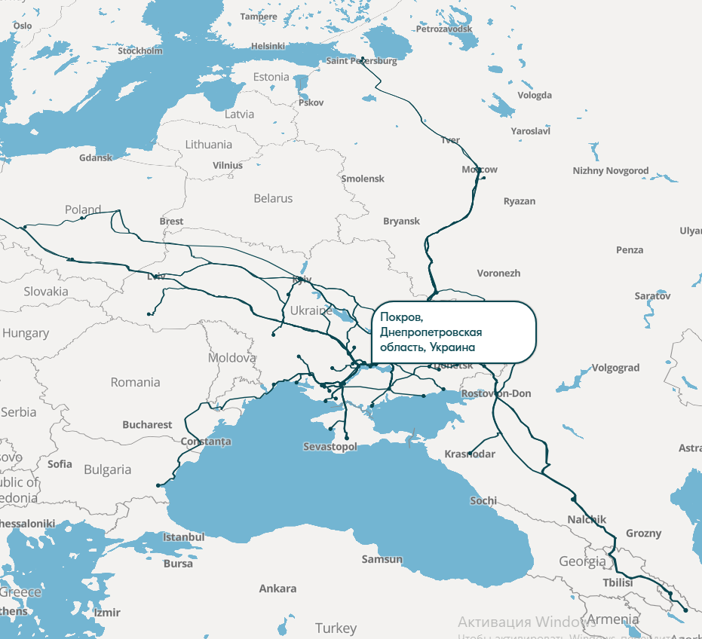
72 поїздок за березнь 2019

Slide 17
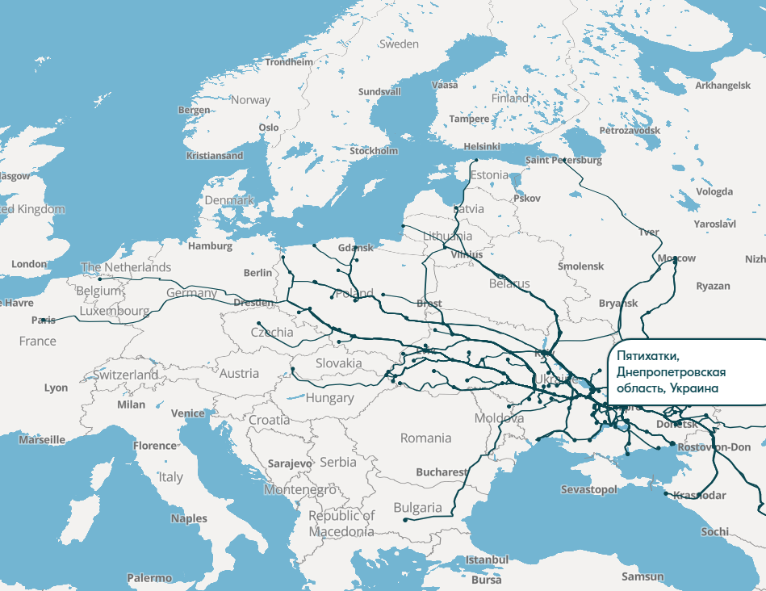
133 поїздок за березнь 2019

Slide 18
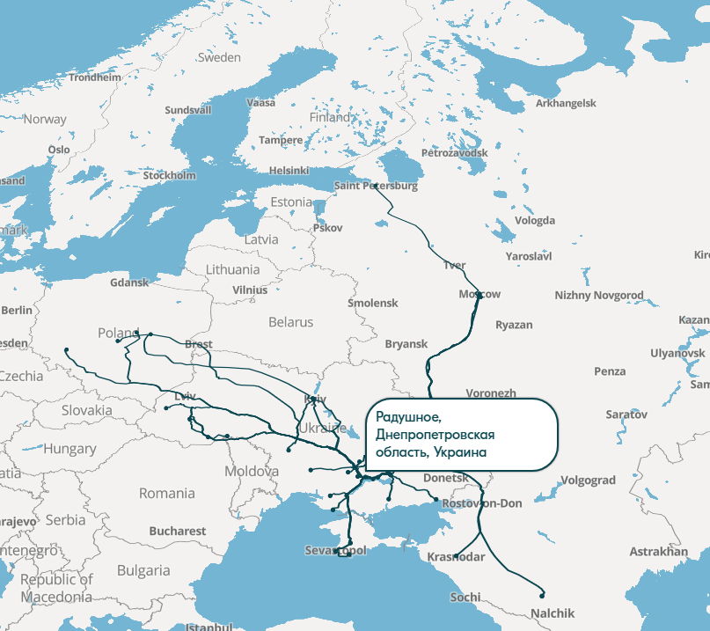
39 поїздок за березнь 2019

Slide 19
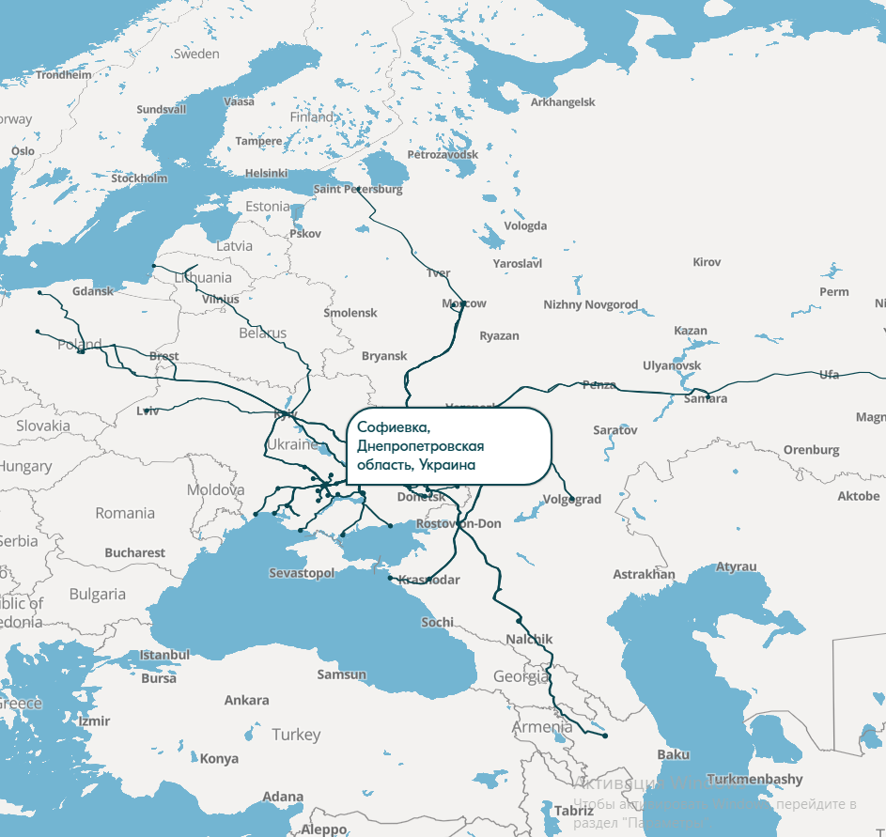
59 поїздок за березнь 2019

Slide 20
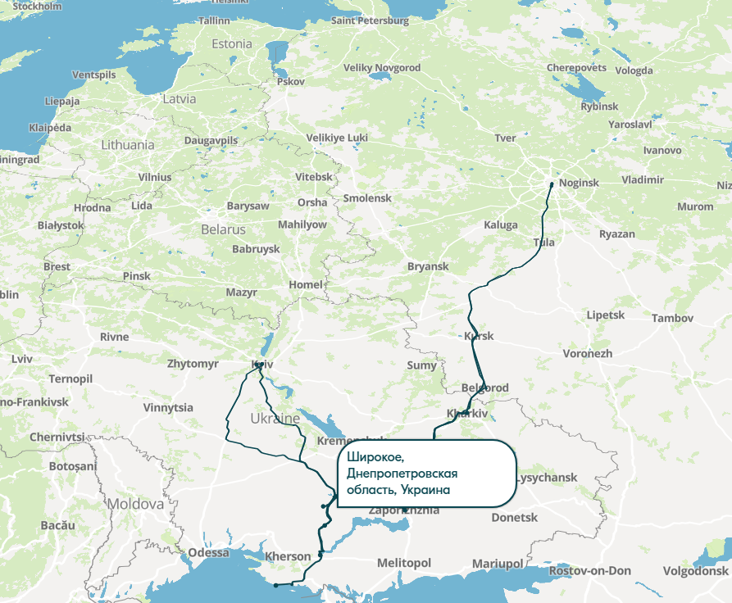
12 поїздок за березнь 2019
Завершити показ

Slide 21
Виконала студентка
групи ГОЕ-15
спеціальності 6.040104
Географія
Козенко Вікторія Русланівна
Керівник кандидат педагогічних наук,
старший викладач
Ганчук Олена Вікторівна

